Slide 1
Claudio Soto, Consejero

Slide 2
Antecedentes recientes

Slide 3
Escenario global en línea con lo previsto en diciembre
Crecimiento trimestral (t/t, SA)
(IPoM diciembre vs. efectivo, porcentaje)
(*) Considera hasta la publicación de noviembre. Para América Latina, considera Brasil, Argentina, Perú, Colombia y México. Crecimiento ponderado a PPC, participaciones de cada economía según WEO (FMI).
Fuentes: Consensus Forecasts, FMI, Bloomberg..

Slide 4
Incertidumbre ha aumentado de forma notoria
Incertidumbre mundial
Consensus Forecasts 2025 (3)
PMI de EE.UU.
(índice)
(variación anual, porcentaje)
(índice)
(1) Corresponde al Economic Policy Uncertainty Index. (2) Corresponde al Trade Policy Uncertainty Index. (3) Considera hasta la publicación de marzo. Para América Latina, considera Brasil, Argentina, Perú, Colombia y México. Crecimiento ponderado a PPC, participaciones de cada economía según WEO (FMI). Fuentes: Bloomberg, Consensus Forecasts y FMI.

Slide 5
En EE.UU. se mantiene preocupación por la inflación
IPC EE.UU.
Expectativas de inflación consumidores (1)
Fed funds rate (2)
(incidencias, puntos porcentuales)
(porcentaje)
(porcentaje)
(1) Corresponden a las expectativas de inflación de la Encuesta de Consumidores de la Universidad de Michigan. (2) Las proyecciones del FOMC corresponden al rango medio de la Fed funds rate presentado en sep.24, dic.24 y mar.25. Las del mercado corresponden al rango medio de la Fed funds rate de los futuros a la fecha del FOMC de septiembre (18.sep.24), cierre estadístico del IPoM de diciembre (11.dic.24) y del FOMC de marzo (19.mar.25).
Fuentes: Bloomberg, Reserva Federal y Universidad de Michigan.

Slide 6
Rotación en preferencias por activos financieros
Índices accionarios (1) (2)
Tasas a 10 años (1) (2)
(índice 100=20.ene.25)
(cambio acumulado desde 20.ene.25, pb)
(1) Líneas verticales indican cuando Trump asume la presidencia, el re-anuncio de aranceles recíprocos y el anuncio del plan fiscal en Alemania. (2) Latam corresponde al promedio de los índices accionarios/tasas de Brasil y Colombia.
Fuentes: Banco Central de Chile y Bloomberg.

Slide 7
Actividad local tuvo un repunte en la segunda parte del 2024 impulsada por sector externo
Evolución PIB desestacionalizado
Exportaciones de bienes y servicios
(incidencias, puntos porcentuales)
(índice 1T2018=100, series reales desestacionalizadas)
Fuente: Banco Central de Chile.
Fuente: Banco Central de Chile.

Slide 8
Demanda interna ha mostrado un moderado repunte
Consumo privado
(índice 1T2018=100, series reales desestacionalizadas)
Formación bruta de capital fijo
(2018=100, series desestacionalizadas)
Fuente. Banco Central de Chile.

Slide 9
En línea con lo proyectado, inflación se ha mantenido elevada
Índice de precios al consumidor (IPC) (*)
Contribuciones al IPC anual total (*)
(variación anual, porcentaje)
(incidencias, puntos porcentuales)
(*) Series consideran la canasta de referencia 2023 del IPC y el empalme realizado por el Banco Central de Chile.
Fuentes: Banco Central de Chile e Instituto Nacional de Estadísticas.

Slide 10
Incrementos de costo explican alza de la inflación
Tipo de cambio real (TCR) (1)
Índice de costos laborales (ICL)
IPC electricidad (2)
(índice 1986=100)
(índice 2023=100, serie real SA)
(índice 2023=100)
(*) Para 2025, cifra de febrero es preliminar y la de marzo considera el promedio de datos hasta el día 18 de ese mes. (2) Cifras consideran la canasta de referencia 2023 del IPC y el empalme realizado por el Banco Central de Chile. (3) Se muestran los márgenes agregados (ponderados por empleo) en desviación porcentual de su tendencia Hodrick-Prescott, y suavizado con una media móvil de tres meses. Fuentes: Banco Central de Chile e Instituto Nacional de Estadísticas.

Slide 11
Proyecciones

Slide 12
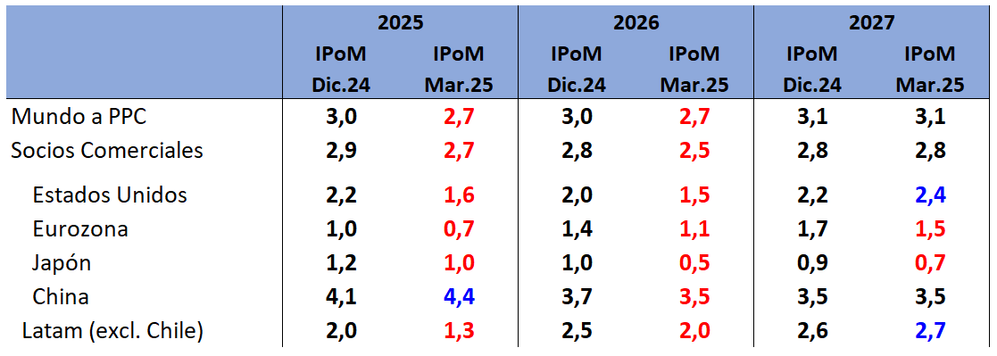
Proyecciones escenario internacional
Proyecciones de crecimiento PIB internacional
(variación anual, porcentaje)
Fuente: Banco Central de Chile.

Slide 13
Guerra comercial y su impacto en Chile
Exportaciones directas e indirectas a EE.UU.
(porcentaje de la producción bruta del sector)
No se han impuesto aranceles directos a Chile.
Exposición indirecta: 2% de exportaciones podrían estar afectas a las sanciones comerciales vigentes.
Otros canales indirectos:
Menor demanda agregada global
Desvíos de comercio
Impacto en competitividad de exportaciones chilenas
Principales sectores afectados (eje inferior)
Fuente: Banco Central de Chile.

Slide 14
Actividad y demanda en Chile se corrigen moderadamente al alza
2025: 1,75-2,75%
2026-2027:
1,5-2,5%
(1,5-2,5% IPoM diciembre)

Slide 15
Niveles algo mayores pare el consumo y la inversión
Consumo privado
Formación bruta de capital fijo
(índice 2018=100)
(índice 2018=100)
(f) Proyección.
Fuente: Banco Central de Chile.

Slide 16
Inflación convergerá a la meta a comienzos de 2026
Proyecciones de inflación (1)
(variación anual, porcentaje)
Total
Subyacente
Considera canasta de referencia 2023 y empalme del Banco Central de Chile.
Fuentes: Banco Central de Chile e Instituto Nacional de Estadísticas.

Slide 17
Normalización monetaria procederá con cautela
Expectativas de inflación a 2 años plazo (1) (2) (3)
Corredor de TPM (*)
(variación anual, porcentaje)
(promedio trimestral, porcentaje)
(1) Para las encuestas se muestran las medianas de las respuestas. (2) La EOF considera la encuesta de la primera quincena de cada mes hasta enero del 2018. Desde febrero de ese año, considera la última encuesta publicada en el mes. En los meses en los que no se publica la encuesta, se considera la última disponible. (3) La compensación inflacionaria considera el promedio de los precios de los últimos 10 días de cada mes. Para marzo 2025 toma en cuenta el promedio de los últimos 10 días al 18 de marzo. Fuentes: Banco Central de Chile e Instituto Nacional de Estadísticas.

Slide 18
bcentral.cl

